Slide 1
Ergänzungsmodul:
Quer- und Seiteneinstieg
Veranstaltung 8: Inklusion
Ergänzungsmodul QE
5/2021

Slide 2
Tagesordnung
TOP 1) Austausch
TOP 2) Inklusion in der Schule
TOP 3) Förderschwerpunkte
TOP 4) Unsere Superhelden
TOP 5) Nächstes Treffen
TOP 6) Präsenztreffen am 28.01.25

Slide 3


Allgemeiner Austausch: Wie geht es mir heute?
Ihr könnt euch einem der Bilder zuordnen ;-)
Was lief gut die letzten Wochen?
Was lief nicht optimal?
Wo habt ihr Fortschritte gemacht?
Was liegt euch auf der Seele?
Wann hast du das letzte Mal richtig gelacht in der Schule?
Wer mag beginnen ….ihr kommt eh alle dran….

Slide 4

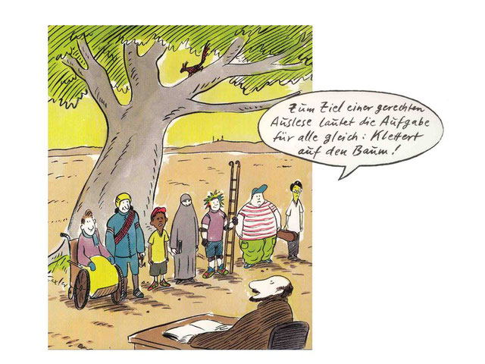
Interpretiert die Memes

Slide 5

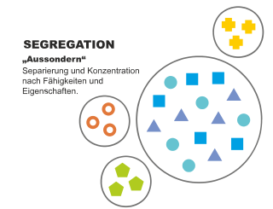


Begriffsbestimmung: Inklusion & Co.
Beschreibe die vier Abbildungen.
Stelle Vermutungen zu den verschiedenen Abbildungen auf.
Vergleich Handout S. 3

Slide 6
Ist-Zustand im deutschen Bildungssystem
Die Aufnahme von Kindern und Jugendlichen mit Behinderungen in Regelschulen setzt sich in Deutschland aber auch 2021 weiter nur mühsam durch/ um.
Ursachen:
  allgemeine Vorbehalte
  Kosten-Vorbehalte
  mangelnde Bereitstellung von notwendigen Ressourcen (Personal & Ausstattung)
  Beharren auf verschiedenen, teilweise parallel betriebenen Schulformen
  Ängste vor Bedeutungsverlust der Sonder- und Heilpädagogik
  Überforderung & Unsicherheiten der Fachlehrkräfte
  …
  Die Umsetzung inklusiver Ideen & Praktiken ist dabei für alle Beteiligten (Sonderpädagogen, Förderschullehrkräfte & Fachlehrkräften) weiterhin mit erheblichen Herausforderungen verbunden.
  Optional: Behindertenrechtskonvention: Stand der Inklusion nach 10 Jahren
  www.youtube.com/watch?v=rGJyphHJk2Y
Brigitte Schumann, 2018: Streitschrift Inkusion
Birgit Lütje-Klose, Marie-Therese Langer, Björn Serke, Melanie Urban, (Hrsg.), 2011: Inklusion in Bildungsinstitutionen – eine Herausforderung an die Heil- und Sonderpädagogik. Klinkhardt: Bad Heilbrunn

Slide 7

Perspektiv- & Haltungswechsel
„Es ist normal, verschieden zu sein.“
Richard von Weizäcker

Slide 8
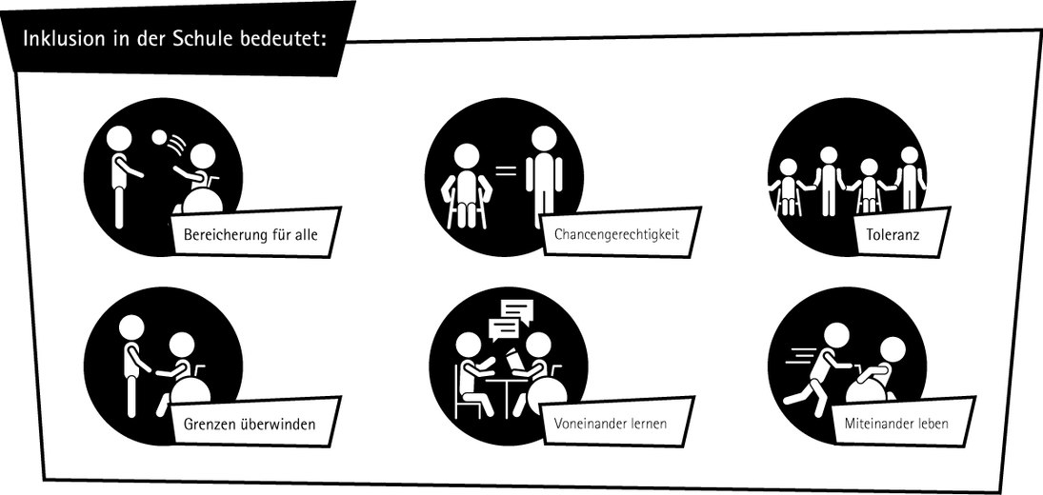
Wert & Bedeutung von Inklusion in der Schule

Slide 9
Förderschwerpunkte
SuS haben einen sonderpädagogischen Förderbedarf, wenn sie aufgrund ihrer Behinderung, Entwicklung oder chronischen Krankheit nur mit besonderer Unterstützung am Unterricht einer allgemein- oder berufsbildenden Schule teilnehmen können.
Förderbedarf wird im Rahmen eines sonderpädagogischen Überprüfungsverfahrens u.a. durch Förderschullehrkräfte ermittelt (Diagnostik)
Förderbedarf bezieht sich auf mindestens einen der 9 Förderschwerpunkte
  ????
  Jeder Förderschwerpunkt erhält einen entsprechenden Nachteilsausgleich.
www.schleswig-holstein.de/DE/Fachinhalte/S/sonderpaedagogischeFoerderung/foerderschwerpunkte.html
Wissenswertes über Sonderpädagogik in S-H für die Aus-, Fort- und Weiterbildung von Lehrkräften, S. 18-31, 42- 45.

Slide 10
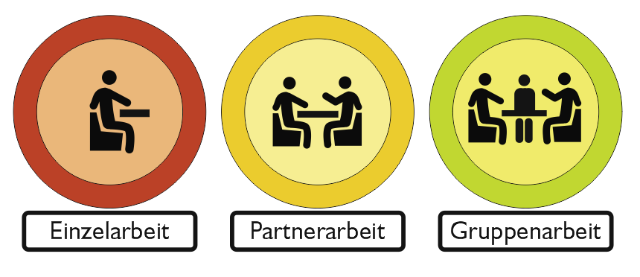
Förderschwerpunkte
Lies in der Broschüre Wissenswertes über Sonderpädagogik in S-H über einen Förderschwerpunkt (Seite 15 – 31)
Überlege dir konkrete Unterstützungs- und Umsetzungsmöglichkeiten und ergänze diese im Handout S. 3/4
Stelle deine Ideen im Plenum vor.
Autismus: Lernen:
Emot. / soz. Entwicklung: Sehen:
Hören: Sprache:
Körperl.-motorische Entwicklung
https://fachportal.lernnetz.de/files/Inhalte%20der%20Unterrichtsf%C3%A4cher/SOP/Wissenswertes%20%C3%BCber%20Sonderp%C3%A4dagogik%20in%20S-H.pdf

Slide 11
Hilfe, Ideen & Gedanken zur Umsetzung von Inklusion an Schulen in S-H

Slide 12
Speed Dating – Austausch in PA
Berichte, welche Erfahrungen du in der Schulpraxis mit Inklusion gemacht hast.
Berichte, wie du konkret (für verschiedene Förderschwerpunkte) differenzierst.
Optional:
Berichte über deine Zusammenarbeit mit den SOP-Kolleg*innen.
Zeit: 15 Minuten

Slide 13
Speed Dating – Auswertung – Match?
Berichtet aus eurem Speed Dating.
Formuliere deine Herausforderungen/ Fragen zum Thema Inklusion.
Berichte, wie du Inklusion & Differenzierung umsetzt.
Zeit: 10 Minuten

Slide 14
Wahlaufgabe:
Leistungsbewertung & Nachteilsausgleich
Lies in der Broschüre Wissenswertes über Sonderpädagogik in S-H auf Seite 44 – 45.
Berichte von deinen Erfahrungen bei Leistungsbewertung & Nachteilsausgleich.
Formuliere deine Fragen & Unsicherheiten zu dieser Thematik.

Slide 15
Aufgaben:
Austausch
7 Elemente inklusiven Lernens > Handout S. 4-5 lesen
> Handout S. 6 besprechen und ausfüllen
Unterricht in inklusiven Settings > Handout S. 7 Austausch,
Vor- und Nachteile/Eigene Erfahrungen

Slide 16
Ablauf: Inklusion
Top und Flop der Woche
7 Elemente inklusiven Lernens
Kooperationsformen
Themenwünsche

Slide 17
Kooperation für eine erfolgreiche Inklusion
§ 5 des Schleswig-Holsteinischen Schulgesetzes:
(2) Schüler*innen sollen unabhängig von dem Vorliegen eines sonderpädagogischen Förderbedarfs gemeinsam unterrichtet werden, soweit es die organisatorischen, personellen und sächlichen Möglichkeiten erlauben und es der individuellen Förderung der Schüler*innen mit sonderpädagogischen Förderbedarf entspricht (Gemeinsamer Unterricht).
= Kooperation von Fachlehrkräften mit sonderpädagogischen Lehrkräften mit dem Ziel einer höchstmöglichen Förderung ALLER Schüler*innen.

Slide 18
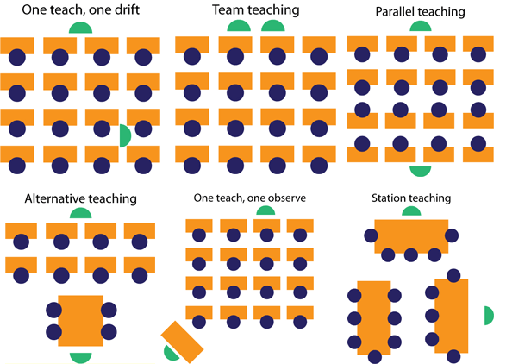
Unterrichten in inklusiven Settings (Kooperationsformen)
1.
2.
3.
4.
5.
6.
Handout S. 7-8

Slide 19
Unterrichten in inklusiven Settings (Kooperationsformen)
One teach, one drift team teaching parallel teaching
1.
2.
3.
Supplement teaching one teach, one observe station teaching
Remedial teaching
4.
5.
6.
Arbeitsauftrag :
Ordne die Abbildungen der richtigen Beschreibung 1-7 zu. Handout S. 7-8

Slide 20
Unterrichten in inklusiven Settings (Kooperationsformen)
Eine Lehrkraft führt die Unterrichtsstunde durch, die andere bietet zusätzliches Material und differenzierte Hilfe für diejenigen SuS an, die den Stoff so nicht bewältigen können.
Eine/r der beiden Lehrkräfte übernimmt die primäre Unterrichtsverantwortung, die/ der andere unterstützt die SuS bei ihrer Arbeit, bei der Regulation ihres Verhaltens, bei der Verwirklichung ihrer kommunikativen Absichten.
Eine/r der beiden Pädagogen übernimmt die primäre Unterrichtsverantwortung, während der/die andere beobachtet.
Eine Lehrkraft unterrichtet eine Gruppe von SuS, die den Unterrichtsstoff bewältigen kann, die andere arbeitet mit denjenigen, die auf einem anderen Niveau operieren.
Jede Lehrkraft unterrichtet eine Klassenhälfte, beide beziehen sich auf dieselben Inhalte.
Der Unterrichtsinhalt wird in zwei Bereiche aufgeteilt. Es werden Gruppen gebildet, die von einer Person zur anderen wechseln, sodass alle SuS nacheinander von beiden Lehrkräften unterrichtet werden.
Regelschullehrer*in und Sonderpädagog*in führen den Unterricht mit allen SuS gemeinsam durch, indem sie gemeinsam oder abwechselnd die Führung übernehmen.
Arbeitsauftrag :
Ordne die Abbildungen der richtigen Beschreibung 1-7 zu. Handout S. 7-8

Slide 21
Unterrichten in inklusiven Settings (Kooperationsformen)
Lehrer*in & Beobachter*in „one teach, one observe“
Lehrer*in & Helfer*in „one teach, one drift“
Stationsunterricht „station teaching”
Parallelunterricht „parallel teaching“
Niveaudifferenzierter Unterricht „remedial teaching“
Zusatzunterricht „supplement teaching“
„Teamteaching“

Slide 22


Austausch: Vor- und Nachteile & Erfahrungen
Lehrer*in & Beobachter*in „one teach, one observe“
Eine/r der beiden Pädagogen übernimmt die primäre Unterrichtsverantwortung, während der/die andere beobachtet.
Lehrer*in & Helfer*in „one teach, one drift“
Eine/r der beiden Lehrkräfte übernimmt die primäre Unterrichtsverantwortung, die/ der andere unterstützt die SuS bei ihrer Arbeit, bei der Regulation ihres Verhaltens, bei der Verwirklichung ihrer kommunikativen Absichten.
Stationsunterricht „station teaching“
Der Unterrichtsinhalt wird in zwei Bereiche aufgeteilt. Es werden Gruppen gebildet, die von einer Person zur anderen wechseln, sodass alle SuS nacheinander von beiden Lehrkräften unterrichtet werden.
Parallelunterricht „parallel teaching“
Jede Lehrkraft unterrichtet eine Klassenhälfte, beide beziehen sich auf dieselben Inhalte.
Niveaudifferenzierter Unterricht „remedial teaching“
Eine Lehrkraft unterrichtet eine Gruppe von SuS, die den Unterrichtsstoff bewältigen kann, die andere arbeitet mit denjenigen, die auf einem anderen Niveau operieren.
Zusatzunterricht „supplement teaching“
Eine Lehrkraft führt die Unterrichtsstunde durch, die andere bietet zusätzliches Material und differenzierte Hilfe für diejenigen SuS an, die den Stoff so nicht bewältigen können.
„Teamteaching“
Regelschullehrer*in und Sonderpädagog*in führen den Unterricht mit allen SuS gemeinsam durch, indem sie gemeinsam oder abwechselnd die Führung übernehmen.
Handout S. 7-8

Slide 23

braucht mal ´ne Pause!

Slide 24
Sieben Elemente des inklusiven Lernens
Bewegung ins Lernen bringen
Orientierung schaffen
Impulse setzen
Klare Regeln schaffen/ umsetzen
Individuelle Arbeit
Persönliche Momente
Herausfordernde Momente

Slide 25
Sieben Elemente des inklusiven Lernens
Arbeitsauftrag I EA
Lies den AB Sieben Elemente des inklusiven Lernens.
Markiere grün, was du schon machst.
Markiere gelb, was für deine jetzigen Lerngruppen sinnvoll erscheint.
Arbeitsauftrag II GA
Nennt konkrete Ideen/ Beispiele zu den 7 Elementen des inklusiven Lernens für den Unterricht.
Erstellen dazu einen Ideenpool auf
Zeit: ca. 20 Minuten Handout S. 4-6

Slide 26



Themenparkplatz
Wünsche
& Ideen
Für die nächste Veranstaltung
24. Juni 2025
© SÜD

Slide 27
Was?
Mein Vorschlag:
Lehrergesundheit/Zeitmanagement
Hausarbeit oder ???

Slide 28
Unser letztes Treffen
Wann? 16.07.24, 15:00 – 18:00 Uhr
Wo? Schule/ Garten …
Was? Mein Vorschlag:
Snacks, Schokolade, Kekse, Kuchen ….
Lehrergesundheit/Zeitmanagement
Hausarbeit
oder ???

Slide 29
Hat mal Feierabend!

Slide 30

Vertiefende Videos –
Inklusion in der Schule
Inklusion und Integration - identische oder zieldifferente Ansätze im schulischen Kontext (14 Min)
www.youtube.com/watch?v=jnJraGZvsh8
Inklusion: Gemeinschaft als Menschenrecht – Quarks (45 Min)
www.youtube.com/watch?v=Y52d-qe1Mw4&t=2162s
Ist Inklusion eine Utopie? - Raúl Krauthausen (21 Min)
www.youtube.com/watch?v=naU6OcijQpM&t=836s

Slide 31
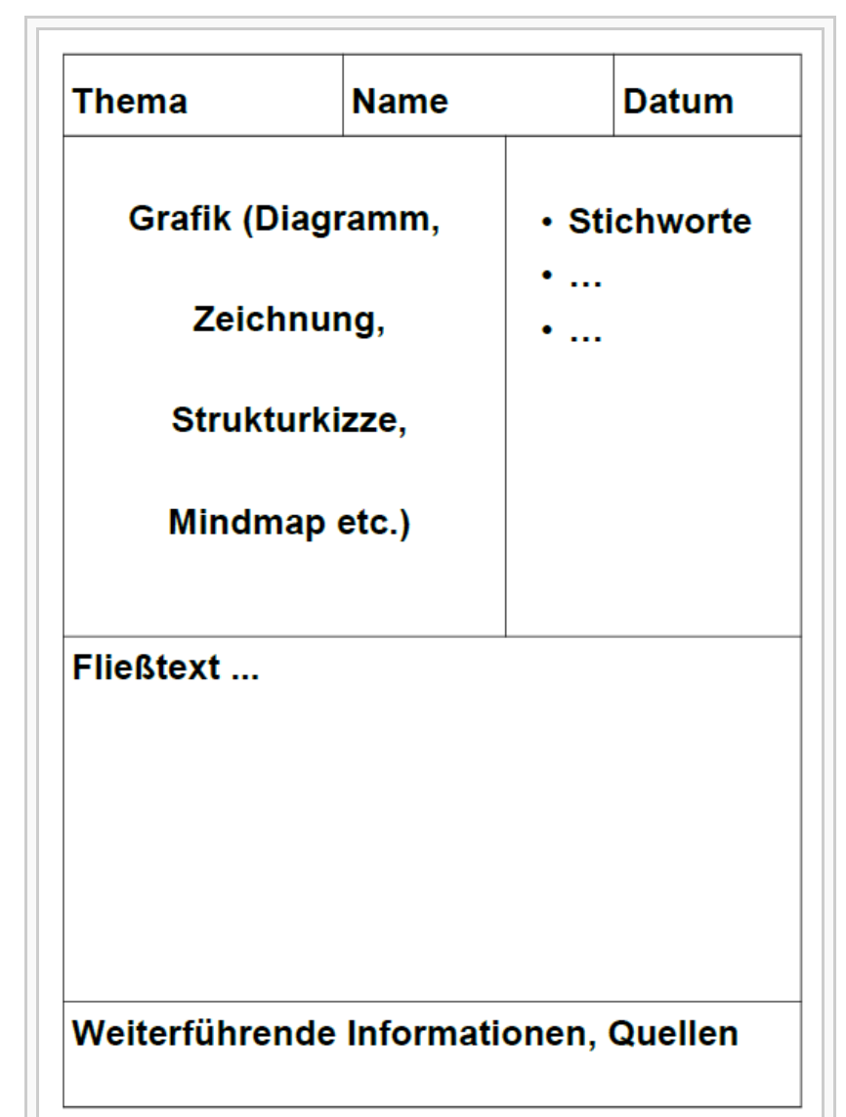
Graf-iz Unterrichtsplanung

Slide 32
Wahlaufgabe:
Schulische & außerschulische Unterstützungssysteme
Schulsozialarbeit
Schulpsychologischer Dienst
Schulische Assistenz
Hilfen zu einer angemessen Schulbildung („Schulbegleitung“)
Arbeitsauftrag:
Wähle ein Unterstützungssystem aus, zu dem du mehr erfahren willst.
Lies in der Broschüre Wissenswertes über Sonderpädagogik in S-H auf den Seiten 50 – 52 den entsprechenden Abschnitt.
Berichte über die Arbeit & Auftrag des jeweiligen Unterstützungssystems.
Formuliere deine Fragen & Unsicherheiten zu dieser Thematik.

Slide 33
4 Qualitätsstufen des kooperativen Prozesses
Kooperation + gemeinsames Arbeiten sind keine Selbstläufer, sondern müssen geplant werden & wachsen
bei zwei Lehrkräften ist eine Aufteilung der Aufgaben & Verantwortungsbereiche sowie Absprachen unausweichlich

Slide 34
Ideen für unser letztes Treffen?
Wo?
Was?

Slide 35

Inklusion in der Schule
Beschreibe, wie du Inklusion an deiner Schule wahrnimmst.

Slide 36
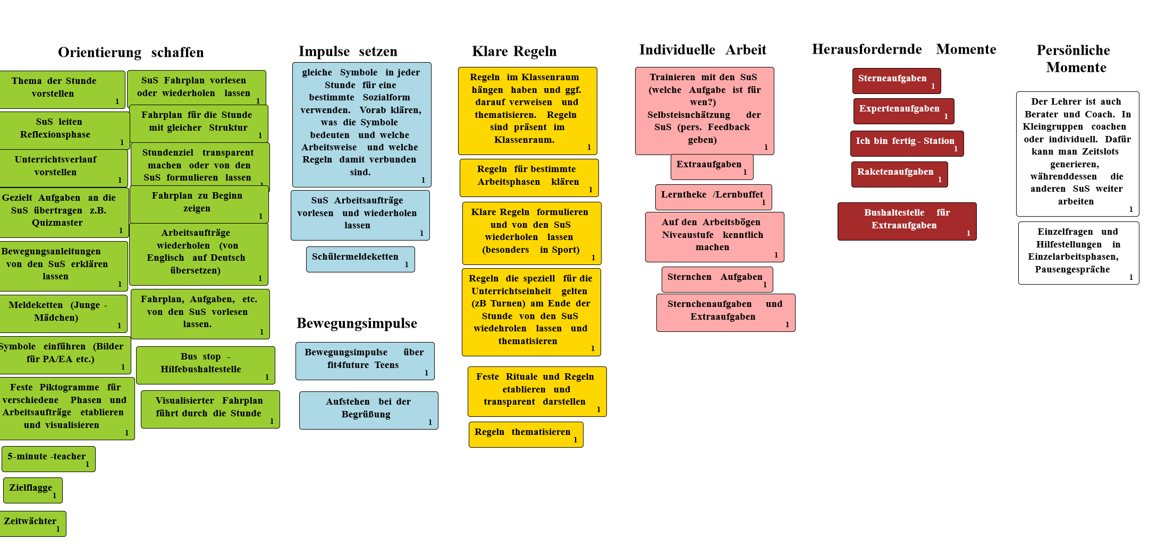
Weitere Beispiele:
Sieben Elemente des inklusiven Lernens

